Slide 1

Программирование
на языке Python

Slide 2
Модуль 5. Работа с файловой системой
Работа с файлами
Работа с каталогами
Обработка параметров командной строки
Практикум

Slide 3
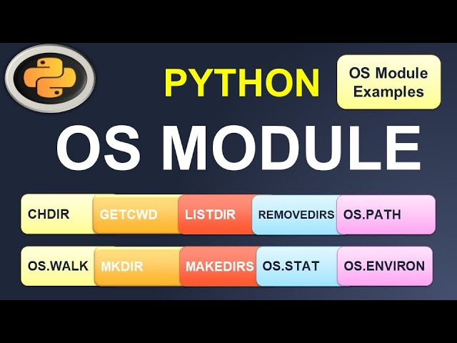

Работа с модулем OS

Slide 4
Работа с модулем OS Горячий старт
Легко и
просто?
os.mkdir("test")
path = r'C:\Users\mike\Documents\pytest'
os.mkdir(path)
path = r'C:\Users\mike\Documents\pytest\2014\02\19'
os.makedirs(path)
os.remove("test.txt")
os.rmdir("pytest")
os.rename("test.txt", "pytest.txt")
os.startfile(r'C:\Users\mike\Documents\labels.pdf’)
os.walk()
from os import *
print(name)
print(environ)
print(environ["TMP"])
print(getenv("TMP"))
print(environ["TMP2"])
print(getcwd()) #
os.chdir(r"C:\Users\mike\Documents")
print(os.getcwd()) # C:\\Users\\mike\\Documents
а теперь к деталям …

Slide 5
Работа с модулем OS Функция getcwd()
Функция getcwd() модуля os вернет строку, представляющую текущий рабочий каталог.Функция getcwdb() вернет строку байтов, представляющую текущий рабочий каталог.
Функция getcwdb() использует кодировку UTF-8 в Windows, а не кодовую страницу ANSI.
Пример:

Slide 6
Работа с модулем OS Функция listdir(path=‘.’)
Функция listdir() модуля os возвращает список, содержащий имена файлов и директорий в каталоге, заданном путем path. Список будет в произвольном порядке и не содержит специальных обозначений '.' и '..', даже если они присутствуют в каталоге.
Аргумент path принимает объекты, реализующих интерфейс os.PathLike. Если путь path имеет байтовый тип, переданный прямо или косвенно через интерфейс os.PathLike, возвращаемые имена файлов также будут байтовыми типами, во всех остальных случаях они будут иметь строковой тип.
Пример:

Slide 7
Работа с модулем OS Функция chdir (path)
Функция chdir() модуля os изменяет текущий рабочий каталог. Аргумент path может принимать объекты, представляющие путь файловой системы, такие как pathlib.PurePath.
Пример:

Slide 8
Работа с модулем OS Функция mkdir(path, mode=0o777, *, dir_fd=None)
Функция mkdir() модуля os создает каталог с именем path с режимом доступа к нему mode. Аргумент path может принимать объекты, представляющие путь файловой системы, такие как pathlib.PurePath.
Пример:

Slide 9
Работа с модулем OS Функция makedirs(name, mode=0o777, exist_ok=False)
Функция makedirs() модуля os рекурсивно создает все промежуточные каталоги, если они не существуют. Функция работает подобно os.mkdir(), но создает все каталоги промежуточного уровня, необходимые для хранения конечного каталога
Пример:

Slide 10
Работа с модулем OS Функция rmdir(path, *, dir_fd=None)
Функция rmdir() модуля os удаляет путь к каталогу path.
Если директория path не существует или не является пустым каталогом, соответственно возникает исключение FileNotFoundError или OSError.
Пример:

Slide 11
Работа с модулем OS Функция removedirs (path)
Функция removedirs() удаляет каталоги рекурсивно.
Работает подобно [функции os.rmdir()][os.rmdir] за исключением того, что, если конечный каталог успешно удален,os.removedirs()` пытается последовательно удалить каждый родительский каталог, указанный в пути, до появления ошибки.
Появления ошибки обычно означает, что родительский каталог не пуст.
Пример:

Slide 12
Работа с модулем OS Функция stat(path, *, dir_fd=None, follow_symlinks=True)
Функция stat() получает статистическую информацию файла или дескриптора файла.
Выполняет эквивалент системного вызова stat() по заданному пути.
Путь path может быть указан в виде строки или bytes, переданных прямо или косвенно через интерфейс os.PathLike или как дескриптор открытого файла.
Функция stat() вернет объект os.stat_result.
Функция os.lstat() эквивалентна вызову функции os.stat() с установленным аргументом follow_symlinks=False, например os.stat(path, dir_fd=dir_fd, follow_symlinks=False).
Пример:

Slide 13

ТЕСТ
1) Что делает функция os.name()
2) Что выведет функция os.listdir()
3) Задание:
выберите любую папку на своем компьютере, имеющую вложенные директории. Выведите на печать в терминал ее содержимое, как и всех подкаталогов при помощи функции print_docs(directory).

Slide 14
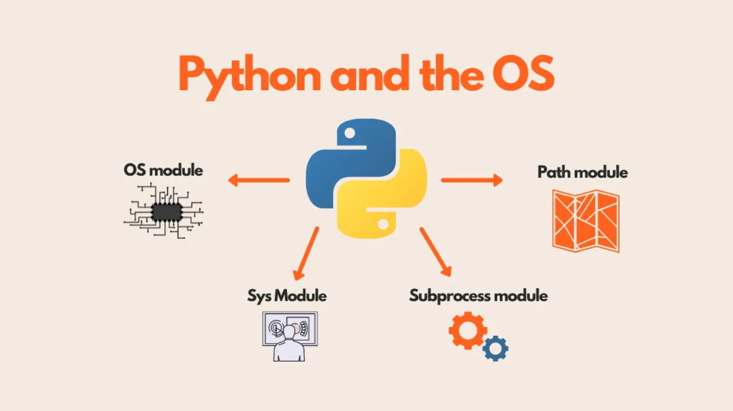
8.1 Работа с модулем OS Выводы:

Slide 15
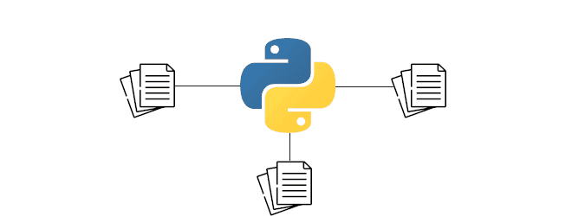
Файлы и работа с файловой системой в Python

Slide 16
Файлы и работа с файловой системой в Python
Python поддерживает множество различных типов файлов, но условно их можно разделить на два виде: текстовые и бинарные.
Текстовые файлы - это к примеру файлы с расширением cvs, txt, html, в общем любые файлы, которые сохраняют информацию в текстовом виде.
Бинарные файлы - это изображения, аудио и видеофайлы и т.д. В зависимости от типа файла работа с ним может немного отличаться.

Slide 17
Файлы и работа с файловой системой в Python
При работе с файлами необходимо соблюдать некоторую последовательность операций:
Открытие файла с помощью метода open()
Чтение файла с помощью метода read() или запись в файл посредством метода write()
Закрытие файла методом close()
Пример:

Slide 18
Файлы и работа с файловой системой в Python Функция open(file, mode)
Второй передаваемый аргумент - mode устанавливает режим открытия файла в зависимости от того, что мы собираемся с ним делать.Существует 4 общих режима:
r (Read). Файл открывается для чтения.
w (Write). Файл открывается для записи. Если файл отсутствует, то он создается.
a (Append). Файл открывается для дозаписи. Если файл отсутствует, то он создается.
b (Binary). Используется для работы с бинарными файлами. Применяется вместе с другими режимами - w или r.
Пример:

Slide 19
Режим | Обозначение
'r' | открытие на чтение (является значением по умолчанию).
'w' | открытие на запись, содержимое файла удаляется, если файла не существует, создается новый.
'x' | открытие на запись, если файла не существует, иначе исключение.
'a' | открытие на дозапись, информация добавляется в конец файла.
'b' | открытие в двоичном режиме.
't' | открытие в текстовом режиме (является значением по умолчанию).
'+' | открытие на чтение и запись

Slide 20
Файлы и работа с файловой системой в Python Функция write(str)
Чтобы открыть текстовый файл на запись, необходимо применить режим w (перезапись) или a (дозапись).
Затем для записи применяется метод write(str), в который передается записываемая строка.
Стоит отметить, что записывается именно строка, поэтому, если нужно записать числа, данные других типов, то их предварительно нужно конвертировать в строку.
Пример:

Slide 21
Файлы и работа с файловой системой в Python Функции readline(),read(), readlines()
readline(): считывает одну строку из файла
read(): считывает все содержимое файла в одну строку
readlines(): считывает все строки файла в список.
Пример:

Slide 22
Файлы и работа с файловой системой в Python Файлы csv
Одним из распространенных файловых форматов, которые хранят в удобном виде информацию, является формат csv. Каждая строка в файле csv представляет отдельную запись или строку, которая состоит из отдельных столбцов, разделенных запятыми.
Собственно поэтому формат и называется Comma Separated Values.
Но хотя формат csv - это формат текстовых файлов, Python для упрощения работы с ним предоставляет специальный встроенный модуль csv.
Пример:

Slide 23
Файлы и работа с файловой системой в Python Выводы:

Slide 24
ТЕСТ
Что возвращает файловый метод readlines?
Для чего следует закрывать файл методом close после работы с ним?
Что делает метод seek в следующем фрагменте программы:
file = open("text.dat", encoding="utf-8")
r = file.read(40)
file.seek(0)

Slide 25
ТЕСТ
1) Что возвращает файловый метод readlines?
2) Что произойдет в результате выполнения команды:
file = open("text.dat", encoding="utf-8")
3) Что произойдет при выполнении команд:
file = open("text.dat", encoding="utf-8")
r = file.read(4)

Slide 26

Спасибо
за внимание!
Домашнее задание

